Slide 1
Конвертер
Подготовил Ивлев Глеб

Slide 2




Цель проекта
Целью данного проекта является разработка простого и удобного инструмента для конвертации изображений, который может быть использован как профессионалами, так и любителями.

Slide 3



Импортируемые модули
PyQt6
Pillow
os
sys
csv
datetime
sqlite3

Slide 4
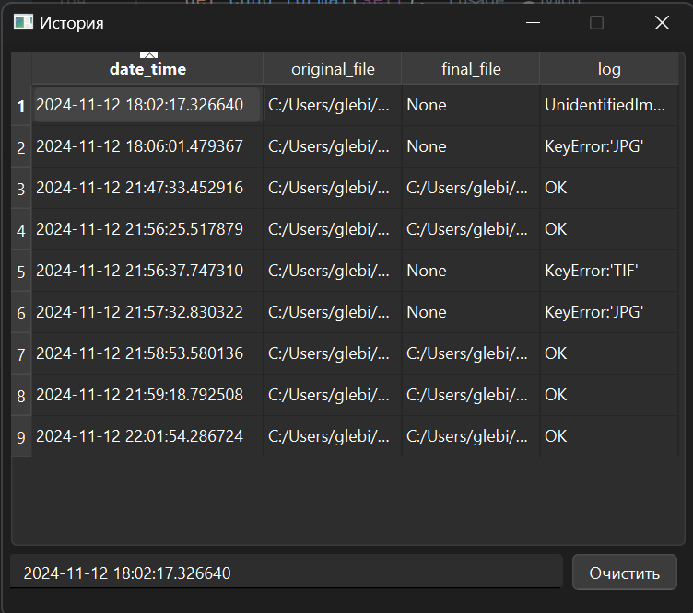
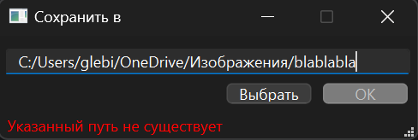
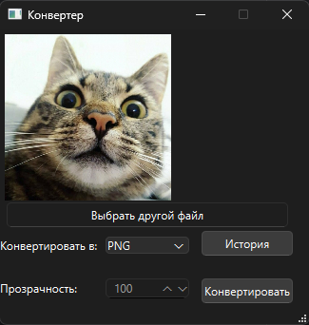
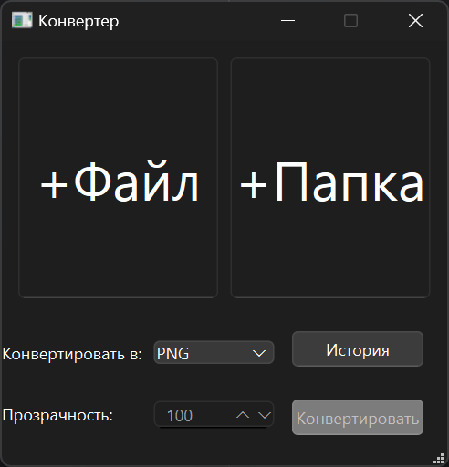
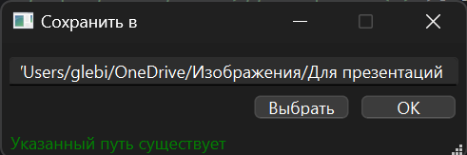
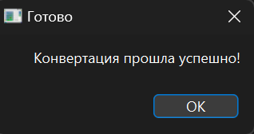
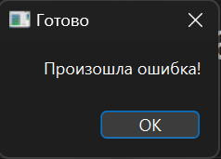
Функционал
Просмотр истории конвертаций
Выбор конечной директории
Добавление файлов
Выбор конечного формата и прозрачности (только PNG)
Возможен
Drag and Drop

Slide 5
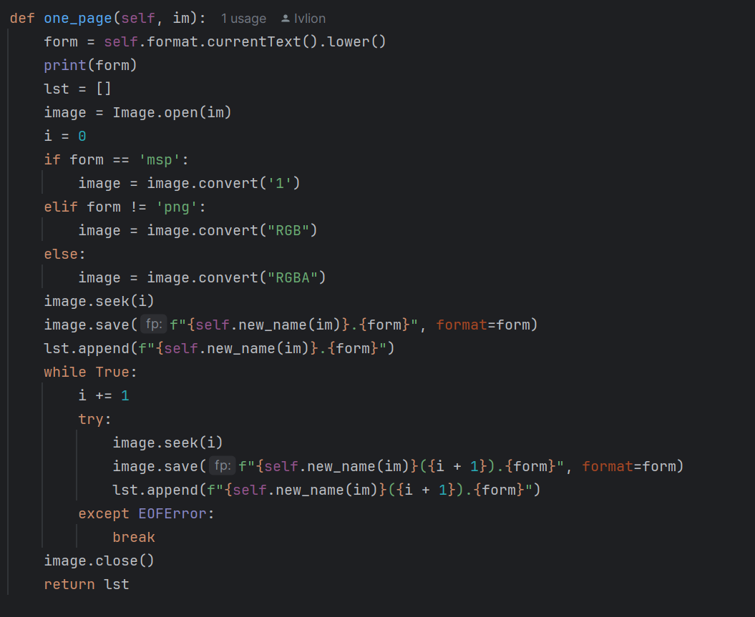
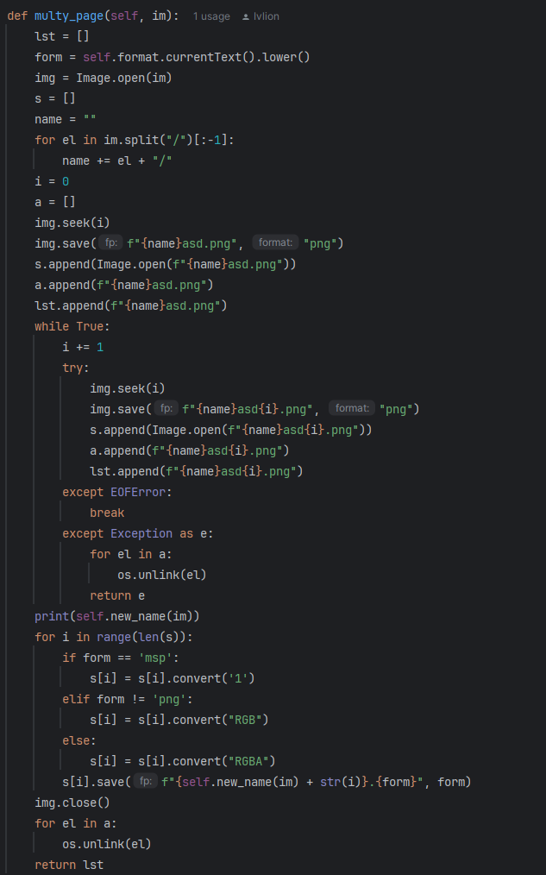
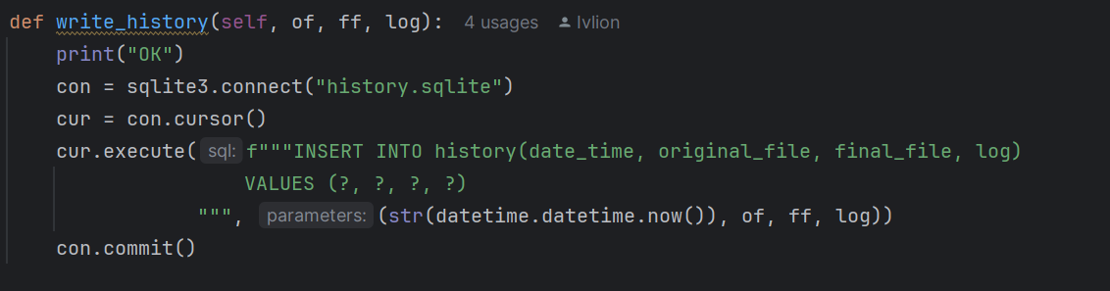

Slide 6
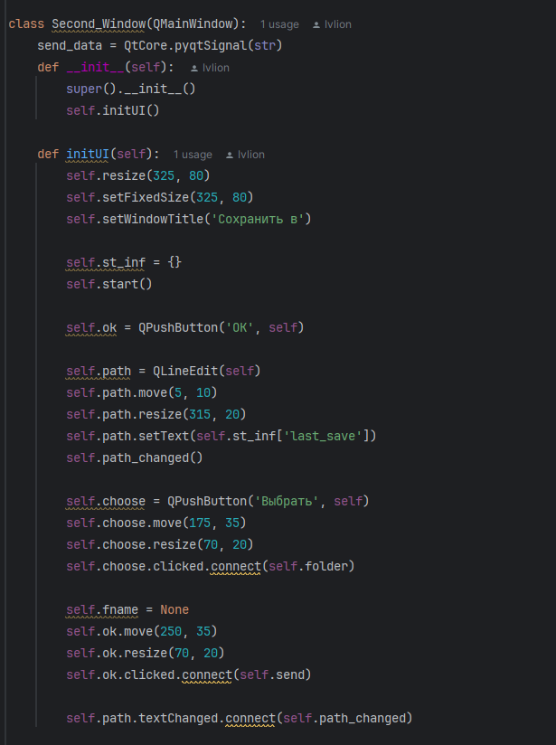
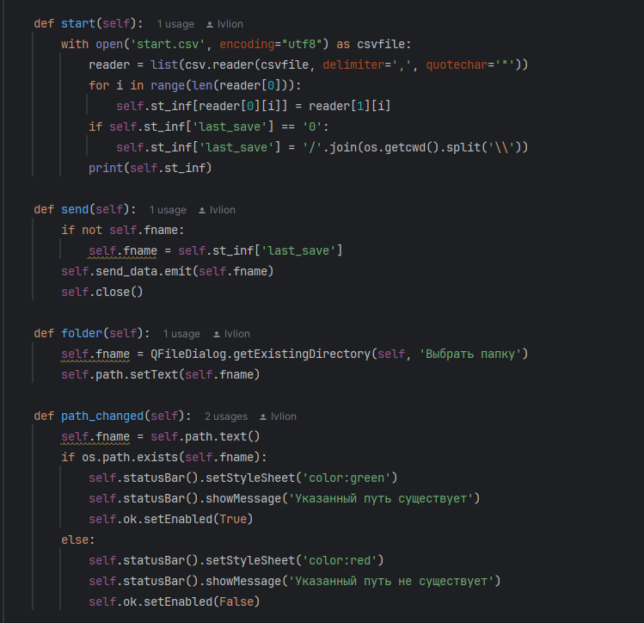
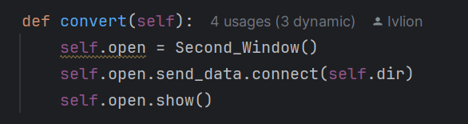

Slide 7
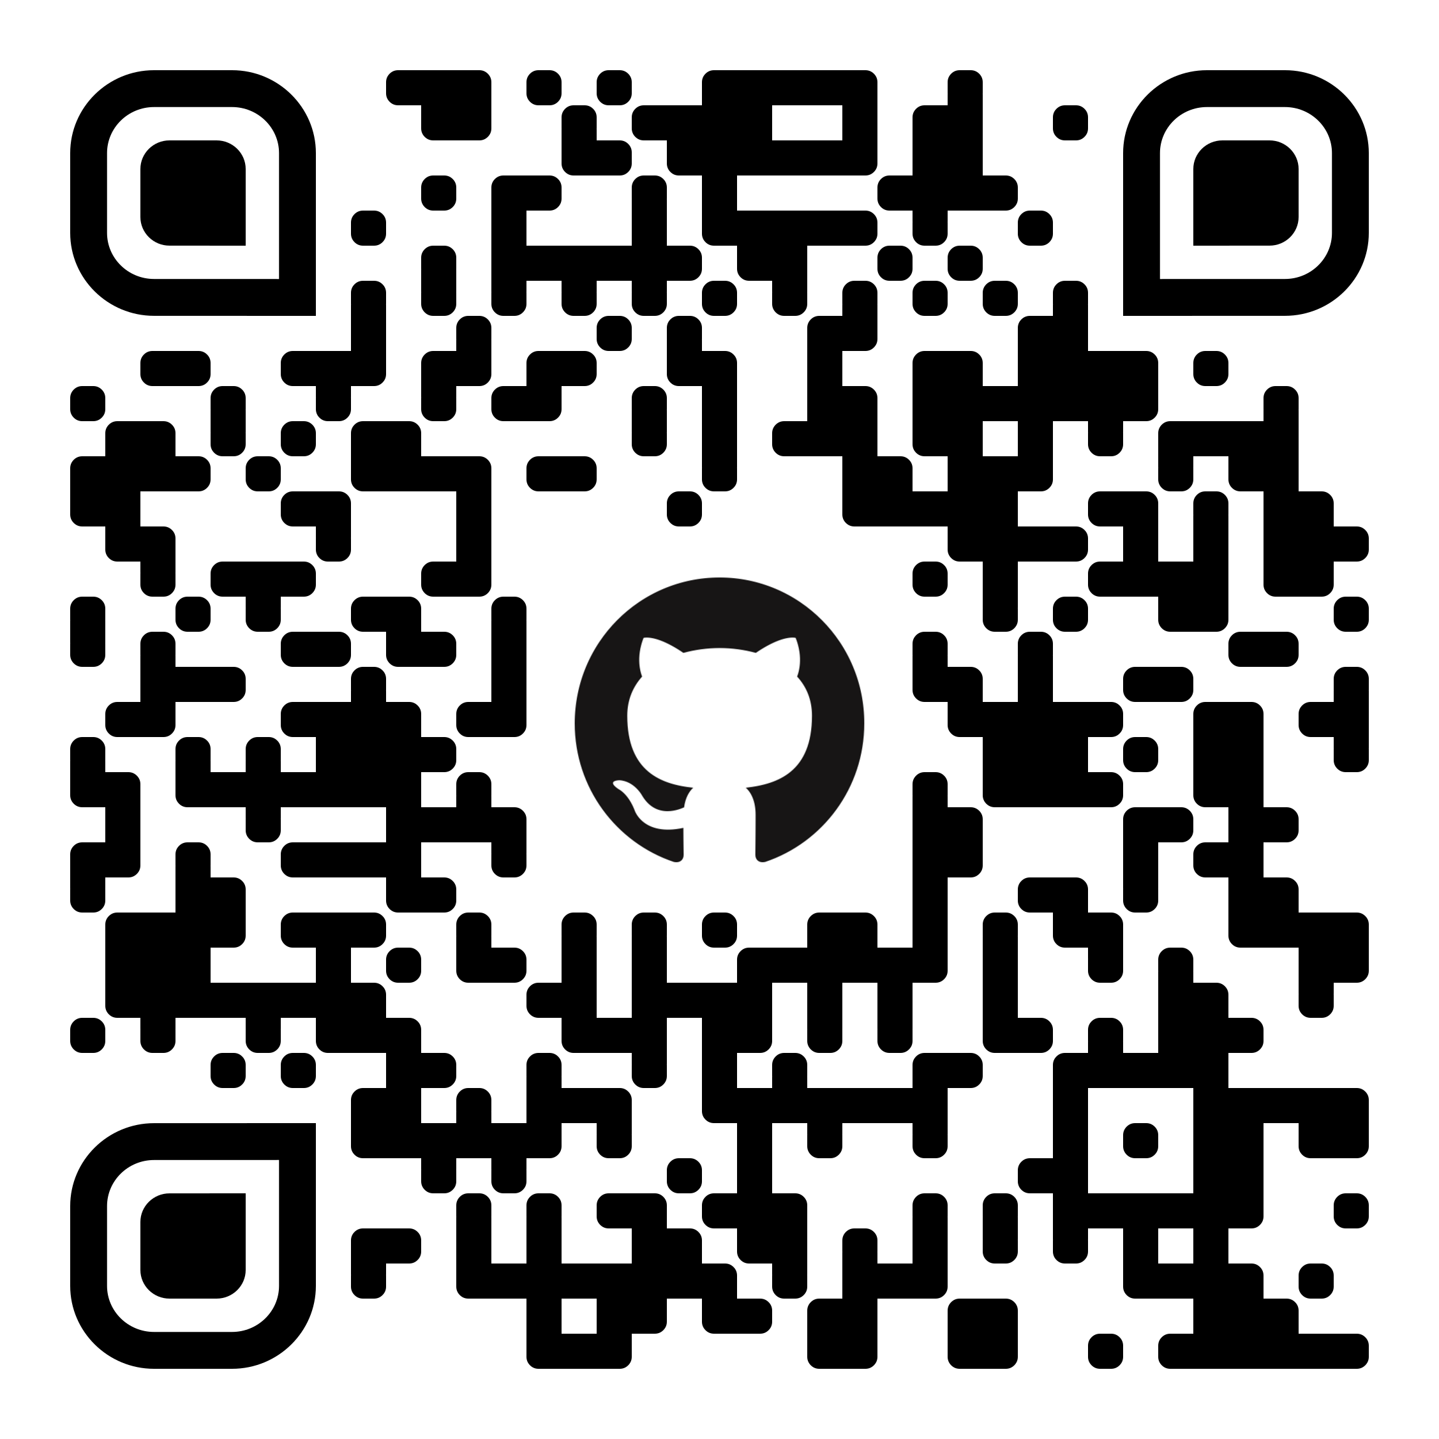
Спасибо за внимание!
Исходники

